Slide 1


《密码学基础》
第6讲：分组密码的工作模式
(Operation Modes of Block Cipher)
授课：蒋琳

Slide 2

内 容
1
为什么需要工作模式
2
工作模式分类
3
填充问题

Slide 3
1. 为什么需要工作模式
分组密码在加密时，明文分组长度固定，而实际应用中待加密消息的数据量不固定，数据格式可能多种多样
1980年NIST公布了DES的4种工作模式：电子密码本（Electronic Code Book，ECB）模式、密码分组链接（Cipher Block Chaining，CBC）模式、密码反馈（Cipher Feedback，CFB）模式和输出反馈（Output Feedback，OFB）模式。
2001年12月公布了AES的5种工作模式，即ECB、CBC、CFB、OFB和CTR（计数器模式，Counter Mode）。

Slide 4
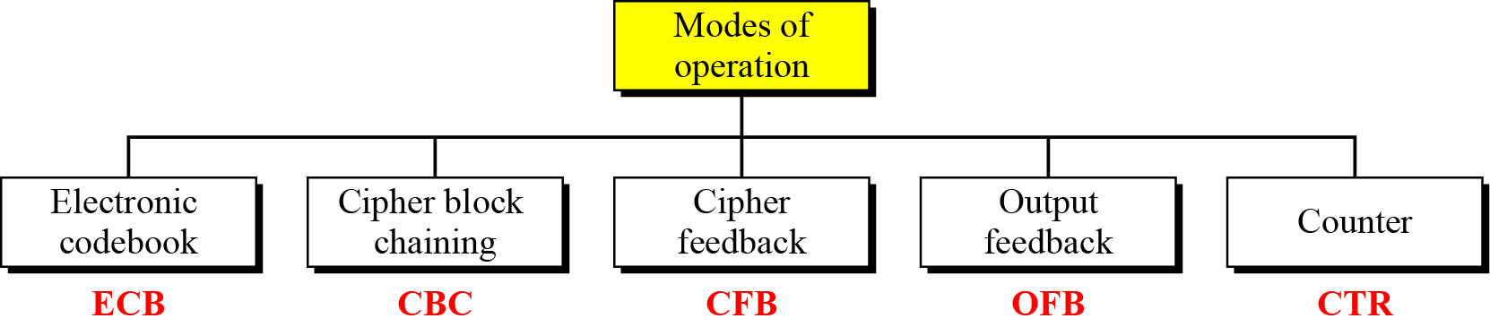
2. 工作模式分类
电码本
密码分组链接
密码反馈
输出反馈
计数器

Slide 5
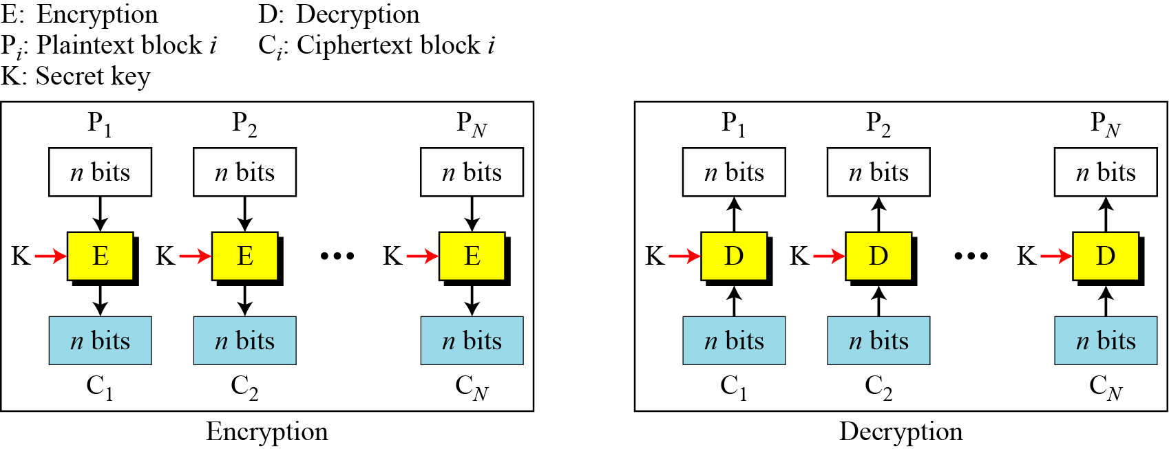
2. 工作模式分类
2.1 电码本(ECB)模式
最简单的工作模式
加密：一次对一个64比特长的明文分组加密，每次加密密钥相同
适用于短消息加密传输
Figure 2 Electronic codebook (ECB) mode

Slide 6
2. 工作模式分类
2.1 电码本(ECB)模式
在给定的密钥下，同一明文组总产生同样的密文组。这会暴露明文数据的格式和统计特征
Eve知道工资密文中第2个分组是工资数额。
Eve截获高工资员工Carol工资密文，将其第2个分组替换自己的第2个分组
C_{carol} = (c_{c1}, c_{c2}, …)
公开信道
公司
银行
C_{Eve} = (c_{e1}, c_{e2}, …)
C_{carol}
C_{Eve}
公开信道
公开信道
C_{Eve}’ = (c_{e1}, c_{c2}, …)
Eve
C_{Eve}’ = (c_{e1}, c_{c2}, …)

Slide 7
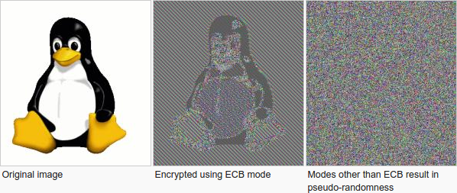
2. 工作模式分类
2.1 电码本(ECB)模式
在给定的密钥下，同一明文组总产生同样的密文组。这会暴露明文数据的格式和统计特征。
The Penguin Principle: If you can still see the penguin after “encrypting” the image something is very very wrong with the encryption scheme.

Slide 8
2. 工作模式分类
2.1 电码本(ECB)模式
错误传播(Error Propagation)
A single bit error in transmission can create errors in several in the corresponding block. However, the error does not have any effect on the other blocks.

Slide 9
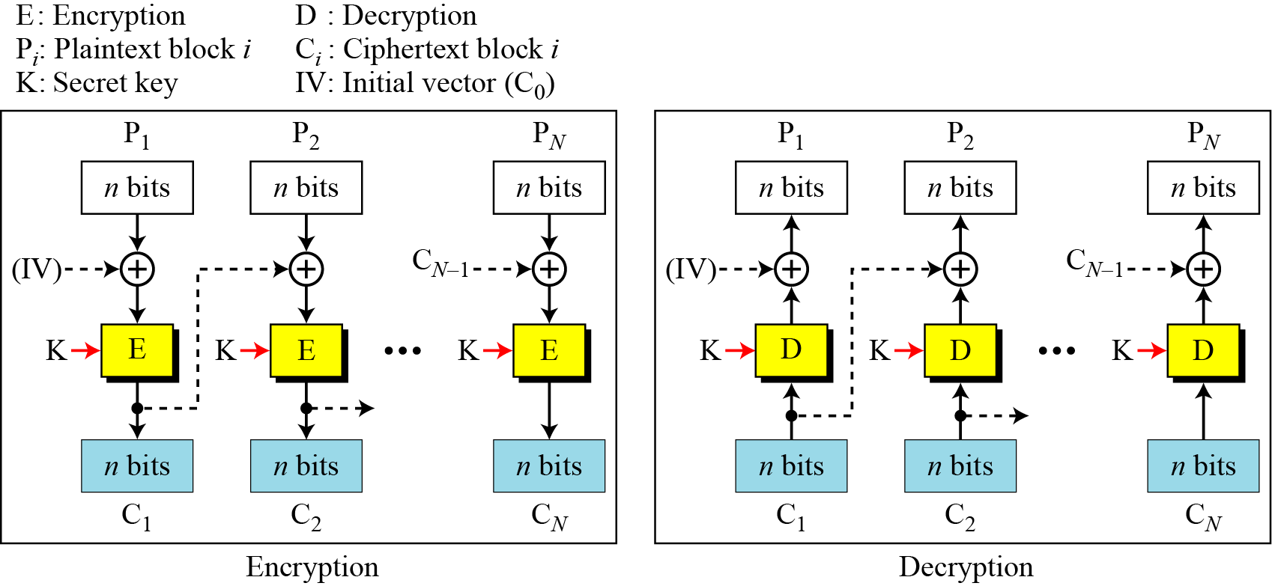
2. 工作模式分类
2.2 密码分组链接(CBC)模式
加密：一次对一个明文分组加密，每次加密使用同一密钥，加密算法的输入是当前明文分组和前一次密文分组的异或
Figure 3 Cipher block chaining (CBC) mode

Slide 10
2. 工作模式分类
2.2 密码分组链接(CBC)模式
优点：能隐蔽明文的数据模式，在某种程度上能防止数据纂改，诸如重放、嵌入和删除等。
缺点：会出现传播错误，对同步差错敏感（增加或丢失一个或多个比特）。
明文有一组中有错，会使以后的密文组都受影响，但经解密后的恢复结果，除原有误的一组外，其后各组明文都正确地恢复。
若在传送过程中，某组密文组C_{i}出错时，则该组恢复的明文x_{i}’和下一组恢复数据x_{i+1}’出错。再后面的组将不会受C_{i}中错误比特的影响。

Slide 11
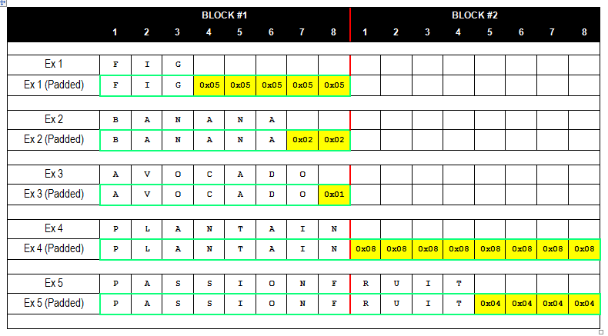
2. 工作模式分类
2.2 密码分组链接(CBC)模式
At least one padding byte is ALWAYS appended

Slide 12

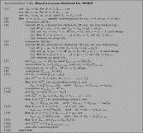
2. 工作模式分类
2.2 密码分组链接(CBC)模式
错误使用IV-例1
m
m₁
m₂
m₃
IV
⊕
⊕
⊕
k
Gen
F
F
F
C₀
C₁ = F_{k}(m₁⊕C₀)
C₂ = F_{k}(m₂⊕C₁)
C₃ = F_{k}(m₃⊕C₂)
Choosing distinct IV enough ? Can save randomness
Unfortunately this version of CBC mode is not cpa-secure.
Attack?
IV = 1, then increment IV by one

Slide 13

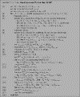

2. 工作模式分类
2.2 密码分组链接(CBC)模式
错误使用IV-例2
M₁
m₁
m₂
m₃
M₂
m₄
m₅
m₆
IV₁
⊕
⊕
⊕
⊕
⊕
⊕
k
k
F
F
F
No modifications to crypto schemes even if the modifications look benign
Gen
F
F
F
c₀
c₁
c₂
c₃
c₄
c₅
c₆
Chained CBC mode
Chained CBC mode --- used in SSL 3.0 and TLS 1.0
>> Stateful variant of CBC
BEAST attack on SSL/TSL
CPA security?
>> It is “equivalent” to encrypting a single large message M = M₁ || M₂ via CBC mode
>> Yet NOT CPA-secure
>> Send m₀ + IV + c in the post-challenge training phase

Slide 14
2. 工作模式分类
2.2 密码分组链接(CBC)模式
错误使用IV-例2
M₁
m₁
m₂
m₃
M₂
m₄
m₅
m₆
IV₁
⊕
⊕
⊕
⊕
⊕
⊕
k
k
Gen
F
F
F
F
F
F
c₀
c₁
c₂
c₃
c₄
c₅
c₆
Attacker
User
CPA
M₁,
M₂
M₁,
M₂
C₁ = c₀, c₁, c₂, c₃
C₂ = c₃, c₄, c₅, c₆
C_{b}
C_{b}
=
F_{k}(m₁ ⊕ IV₁)
b = 1 or 2
M₃ = m₁ ⊕ IV₁ ⊕ c₆
M₃
C₃ = c₆, c₇
Attack根据返回的C₃中c₇是否等于c₁，来判断b为1还是2，即判断C_{b}是M₁的密文还是M₂的密文
C₃
=
F_{k}(M₃ ⊕ c₆)
=
F_{k}(m₁ ⊕ IV₁ ⊕ c₆ ⊕ c₆)
=
c₁

Slide 15
2. 工作模式分类
2.2 密码分组链接(CBC)模式
优点：能隐蔽明文的数据模式，在某种程度上能防止数据纂改，诸如重放、嵌入和删除等。
缺点：会出现传播错误，对同步差错敏感（增加或丢失一个或多个比特）。
明文有一组中有错，会使以后的密文组都受影响，但经解密后的恢复结果，除原有误的一组外，其后各组明文都正确地恢复。
若在传送过程中，某组密文组C_{i}出错时，则该组恢复的明文x_{i}’和下一组恢复数据x_{i+1}’出错。再后面的组将不会受C_{i}中错误比特的影响。

Slide 16
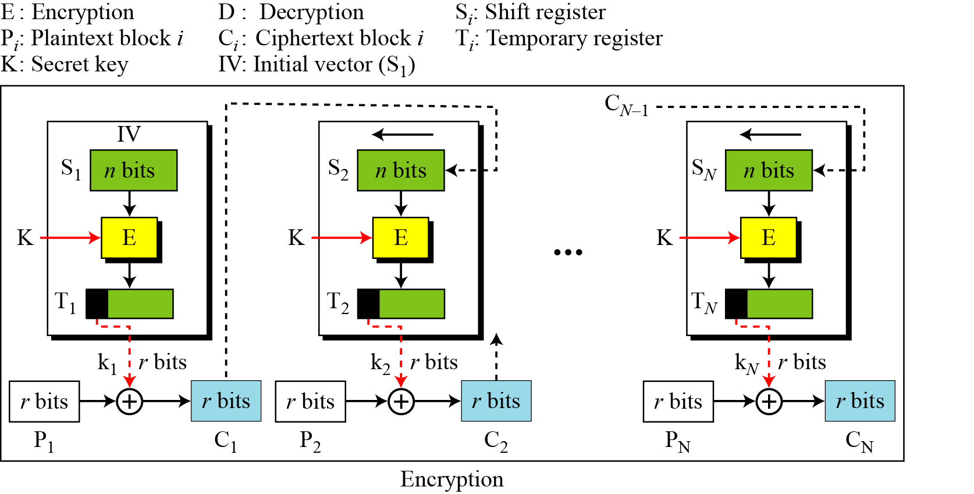
2. 工作模式分类
2.3 密码反馈(CFB)模式
CFB模式或OFB模式可将DES转换为流密码
加密：输入是64bit移位寄存器，其初值为某个初始向量IV
解密：将收到的密文单元与加密函数的输出进行异或。
Figure 4 Encryption in cipher feedback (CFB) mode

Slide 17
2. 工作模式分类
2.3 密码反馈(CFB)模式
CFB的优点
适于用户数据格式的需要。
能隐蔽明文数据图样，也能检测出对手对于密文的篡改。
CFB的缺点
对信道错误较敏感，且会造成错误传播。
CFB也需要一个初始矢量，并要和密钥同时进行更换。

Slide 18
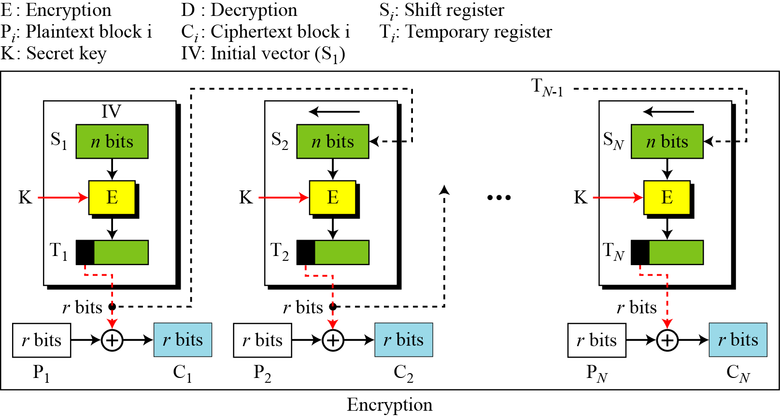
2. 工作模式分类
2.4 输出反馈(OFB)模式
CFB模式或OFB模式可将DES转换为流密码
加密：将分组密码算法作为一个密钥流产生器，其输出的k-bit密钥直接反馈至分组密码的输入端，同时这k-bit密钥和输入的k-bit明文段进行对应位模2相加。
Figure 6 Encryption in output feedback (OFB) mode

Slide 19
2. 工作模式分类
2.4 输出反馈(OFB)模式
克服了CBC和CFB的错误传播所带来的问题。
对于密文被篡改难以进行检测
不具有自同步能力，要求系统要保持严格的同步

Slide 20
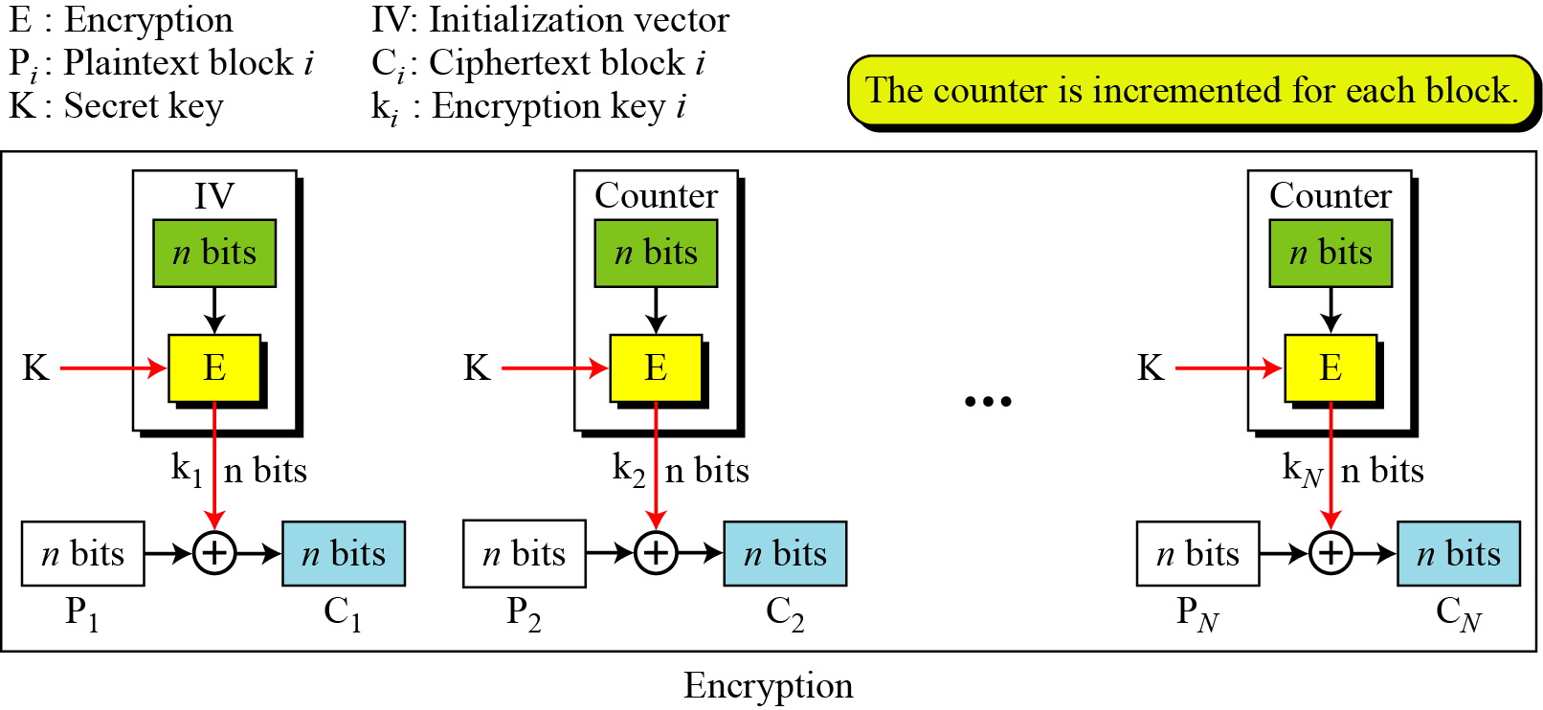
2. 工作模式分类
2.5 计数器(Counter)模式
CTR模式被广泛用于ATM网络安全和IPSec应用中
Figure 8 Encryption in counter (CTR) mode

Slide 21
2. 工作模式分类
2.5 计数器(Counter)模式
硬件效率
软件效率
预处理
随机访问
可证明的安全性
简单性
无填充

Slide 22


3. 填充问题
CBC Mode with PKCS#5 Padding
c₁
c₂
m
Enc
k
If decryption successful, do nothing
else ask for retransmission
k
k
An attacker can modify the ciphertexts and learn b (|m| leaked) and m.
Hint: What will happen to the decryption of m₂ if the i^{th} byte of c₁ is modified by Δ ?
m₂’ on decryption will be modified by Δ at i^{th} byte !!
m₂ = F_{k}⁻¹(c₂) ⊕ c₁
c₁’ = c₁ ⊕ Δ
m₂’ = F_{k}⁻¹(c₂) ⊕ c₁’
m₂’ = m₂ ⊕ Δ

Slide 23



3. 填充问题
Padding Oracle Attack on CBC Mode
1st byte of c₁ changed
m
c’₁
c₂
Enc
Dec
k
k
k
k
Failure, Retransmit please
b = L
c₁
c₂
1st byte of c₁ changed
m
c’₁
c₂
Enc
Dec
k
k
k
Success
k
b < L
c₁
c₂

Slide 24
3. 填充问题
Padding Oracle Attack on CBC Mode
m
2nd byte of c₁ changed
Enc
c’₁
c₂
k
Dec
k
k
k
Failure/Success
b=L-1 / b < L-1
c₁
c₂
m
i^{th} byte of c₁ changed
Enc
c’₁
c₂
k
Dec
k
k
k
Failure/Success
b=L- i + 1 / b < L- i + 1
If i is the least indexed modified ciphertext corresponding to which “Failure” comes for then b = L – i + 1 ☺
c₁
c₂
b is leaked. |m| is leaked!!
S8101034Q-Modern Cryptography-Lect8

Slide 25
3. 填充问题
Padding Oracle Attack on CBC Mode
m
Enc
k
Dec
k
k
To do: find m.
We will see how adv can find the last byte of m. This can be extended for rest of the message bytes
k
c₁
c₂
CPA Secure CBC Mode Scheme Broken ☹
Once b is known adversary knows m₂ is of the form:
B
b
b
b
b
Last b+1 bytes of c₁ changed by Δ₁
Δ₁ = (000… 1 (b+1)⊕b (b+1)⊕b (b+1)⊕b)
m
Enc
c’₁
c₂
k
Dec
k
k
k
Success/Failure
B = b / B ≠ b
b+1
b+1
b+1
b+1
B+1
B
c₁
c₂
Run at most 256 times to know B exactly!!
b
b
b
b

Slide 26

Padding Oracle Attack
Serge Vaudenay:
Security Flaws Induced by CBC Padding - Applications to SSL, IPSEC, WTLS .... EUROCRYPT 2002: 534-546

Slide 27
小 结
分组加密工作模式
5种工作模式的优缺点
错误使用IV的攻击
Padding Oracle Attack

Slide 28

思 考
Padding Oracle Attack攻击如何实现破解密文？
Notes:
问题：能否将三种码(信源编码、信道编码和密码) 合成一种码进行编译？

Slide 29
 参考资料 & 扩展阅读
How the BEAST Attack Works
https://www.netsparker.com/blog/web-security/how-the-beast-attack-works/
了解Padding Oracle Attacks的細節 (一)
https://dotblogs.com.tw/kevintan1983/2010/10/05/18116

Slide 30

谢 谢

